Slide 1
Netwerkbijeenkomst 5 februari 2019 SAMEN TEGEN EENZAAMHEID

Slide 2
Tijdens deze bijeenkomst
willen we INPUT uitwisselen
definitie ‘eenzaamheid’
oorzaken en gevolgen
ervaringen en aanpak

Slide 3
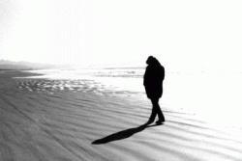
INPUT 1 Definitie: ‘Wat betekent eenzaamheid?’

Slide 4
Normaal of een probleem?
Eenzaamheid is inherent aan bepaalde gebeurtenissen of periodes in het leven.
“Eenzaamheid is een goede plaats om te bezoeken, maar een slechte plaats om te verblijven.”

Slide 5
Soorten eenzaamheid
Sociale eenzaamheid Te weinig betekenisvolle contacten.
Emotionele eenzaamheid Geen hechte of intieme band.
Existentiële eenzaamheid Geen antwoord vinden op de zin van het leven.

Slide 6
Sociaal isolement
geen fysiek ervaren gevoel, maar een situatie: te klein netwerk van sociale relaties

Slide 7
Cijfers eenzaamheid
8% sterk*
30% matig
62% niet
*7% autochtone Nederlanders 11% Westerse allochtonen 20% niet-westerse allochtoon
*20% gescheiden
5% samenwonend/gehuwd
mensen met een lagere opleiding voelen zich vaker eenzaam
* Rijksinstituut voor Volksgezondheid en Milieu 2016

Slide 8
INPUT 2
De oorzaken en gevolgen: Hoe signaleren jullie eenzaamheid?

Slide 9
Oorzaken
persoonlijke eigenschappen
introvert
negatief zelfbeeld
weinig zelfvertrouwen
slechte sociale vaardigheden
alleenstaand
‘anders’ zijn
geldproblemen
gezondheidsklachten
chronische ziekte
lichamelijke/verstandelijke
beperking
psychiatrische aandoening*
gepensioneerd
pesten
scheiding
verlies partner
slechte relatie
verhuizing
ontslag
*depressie, autisme, psychose, dementie

Slide 10
Gevolgen eenzaamheid
lage levenskwaliteit (ongelukkig)
gezondheidsrisico’s
immuunsysteem
verslaving en ontsporing
hart- en vaatziekten
Alzheimer
overgewicht
kortere levensverwachting
maatschappelijke kosten

Slide 11
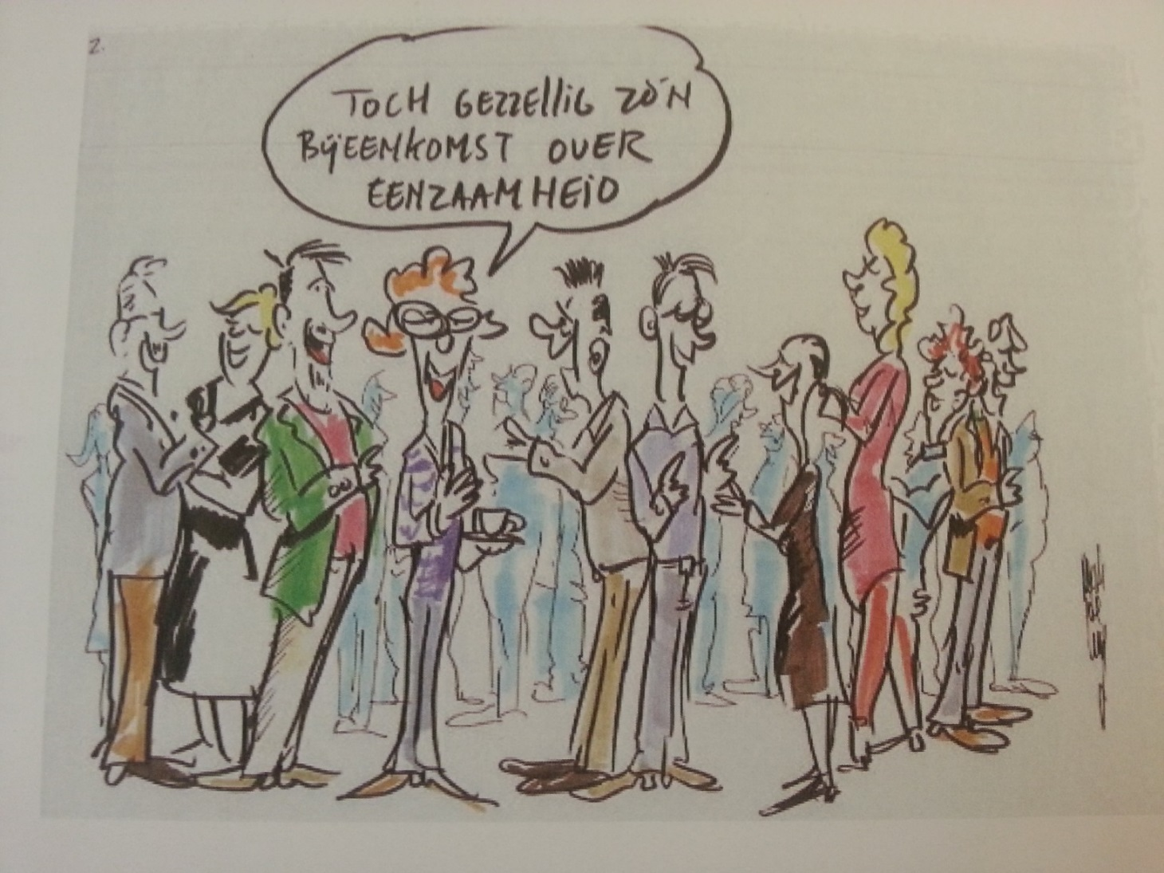
Pauze

Slide 12
INPUT 3 Ervaring en aanpak:
‘Wat doen
jullie om eenzaamheid te doorbreken?’

Slide 13
Bespreekbaar maken
Neem de tijd en zorg voor een vertrouwde omgeving.
Wees een OEN (Open, Eerlijk, Nieuwsgierig)
Gebruik LSD (Luisteren, Samenvatten, Doorvragen)
Laat je OMA thuis (Oplossingen, Meningen, Adviezen)
Gebruik NIVEA (Niet Invullen Voor Een Ander)
Vergeet niet: vermoeden en actiebereidheid te toetsen

Slide 14
Aandachtspunten bij aanpak eenzaamheid
realistische verwachtingen
voorkomen is beter dan genezen
haal het uit de taboesfeer
erop af/bemoeizorg
interventies op maat
lokale samenwerking

Slide 15
EINDE Bedankt voor jullie belangstelling en INPUT!

